Slide 1
«ПОДРАСТЁМ – СЛУЖИТЬ ПОЙДЕМ» ТЕМА: «ДЕРЖАВА АРМИЕЙ СИЛЬНА»
Муниципальное бюджетное дошкольное учреждение детский сад N 4 «Семицветик»
ПРЕЗЕНТАЦИЯ К ПРОЕКТУ:
г. Сасово
2016 г.

Slide 2
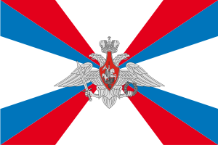
ВООРУЖЕННЫЕ СИЛЫ РОССИЙСКОЙ ФЕДЕРАЦИИ
Вооружённые Силы Российской Федерации (ВС России) — государственная военная организация Российской Федерации, предназначенная для отражения агрессии, направленной против Российской Федерации — России, для вооружённой защиты целостности и неприкосновенности её территории.
Знамя ВС РФ
Герб
Оборотная сторона знамени
Флаг Министерства обороны России

Slide 3
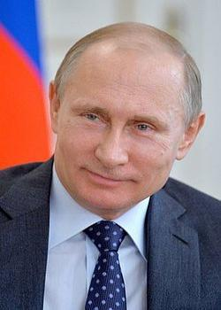
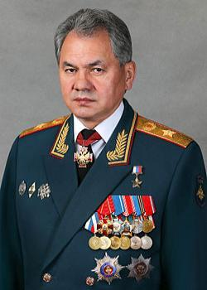
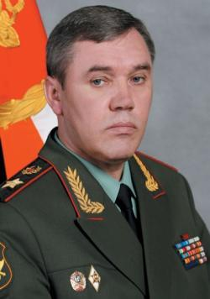
КОМАНДОВАНИЕ ВС РОССИИ
Верховный
главнокомандующий
Министр
обороны
Начальник Генерального
штаба
ВЛАДИМИР ПУТИН
СЕРГЕЙ КУЖУГЕТОВИЧ ШОЙГУ
ВАЛЕРИЙ ВАСИЛЬЕВИЧ ГЕРАСИМОВ

Slide 4
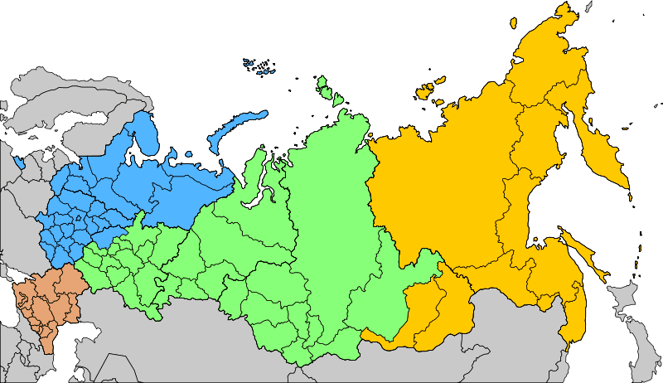
ТЕРРИТОРИАЛЬНОЕ РАЗДЕЛЕНИЕ ВООРУЖЕННЫХ СИЛ
Западный военный округ — штаб в Санкт-Петербурге;
Южный военный округ — штаб в Ростове-на-Дону;
Центральный военный округ — штаб в Екатеринбурге;
Восточный военный округ — штаб в Хабаровске.

Slide 5
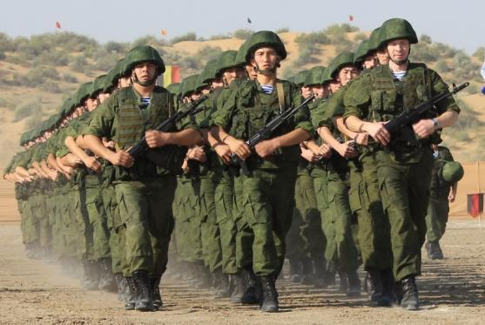
ВИДЫ ВОЙСК
Сухопутные войска как вид Вооруженных Сил РФ предназначены для ведения боевых действий на суше. Предназначены для отражения агрессии противника, защиты территориальной целостности и национальных интересов РФ.
Знак отличия
Эмблема
Флаг

Slide 6
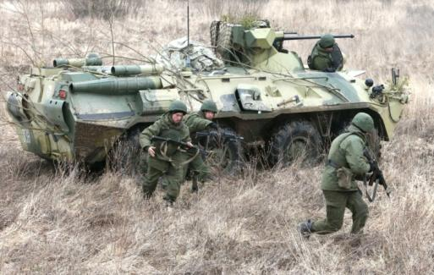
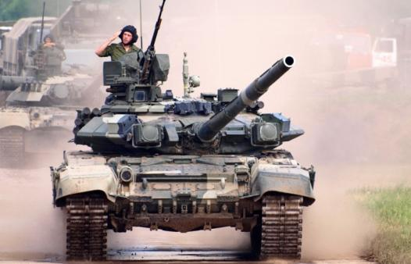
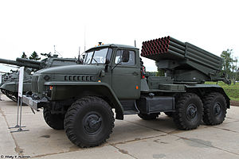
СОСТАВ СУХОПУТНЫХ ВОЙСК
В Сухопутные войска Российской Федерации входят следующие рода войск:
Знак отличия
Знак отличия
Знак отличия

Slide 7
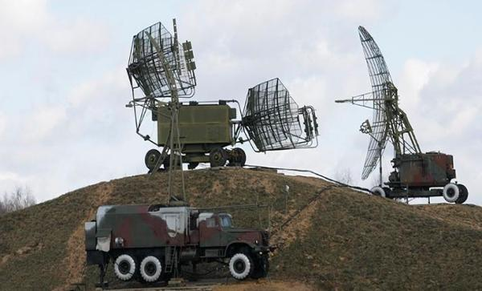
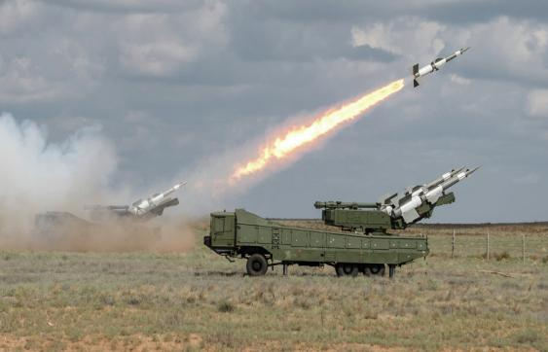
СТРУКТУРА СУХОПУТНЫХ ВОЙСК
Знак отличия
Специальные:
Инженерные войска;
Войска радиационной, химической и биологической защиты;
Войска связи;
Войска радиоэлектронной борьбы;
Железнодорожные войска;
Автомобильные войска;
Дорожные войска;
Трубопроводные войска;
Разведывательная служба;
Войска охраны пыла;
Поисково-спасательная служба;
Служба вооружения;

Slide 8
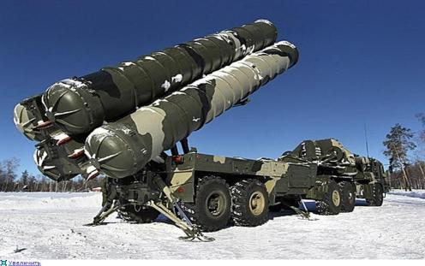
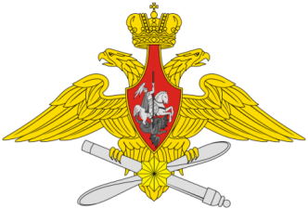
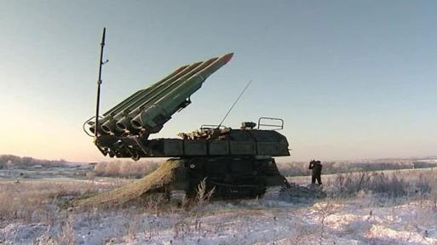
ВИДЫ ВОЙСК
Воздушно-космические силы РФ предназначены для отражение агрессии в воздушно-космической сфере и защита от ударов средств воздушно-космического нападения противника; наблюдение за космическими объектами и выявление угроз России в космосе и из космоса.
Эмблема
Флаг

Slide 9
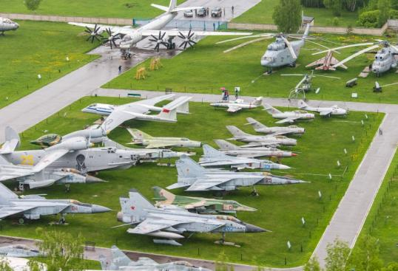
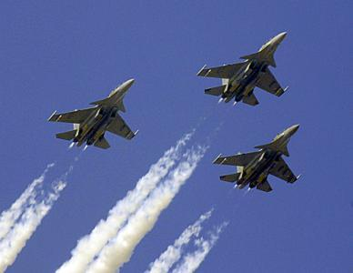
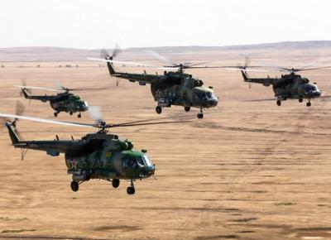
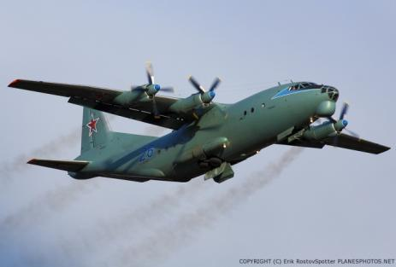
СОСТАВ ВОЗДУШНО-КОСМИЧЕСКИХ СИЛ
ВОЕННО-ВОЗДУШНЫЕ СИЛЫ
Дальняя авиация
Фронтовая авиация
Армейская авиация
Военно-транспортная авиация
Специальная авиация
Зенитные ракетные войска
Радиотехнические войска

Slide 10
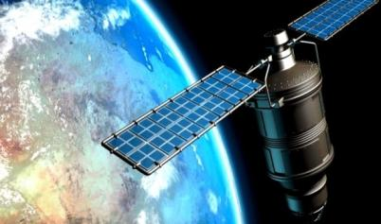
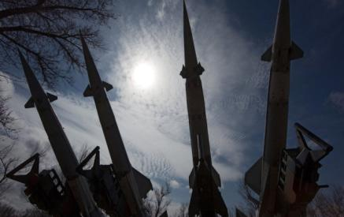
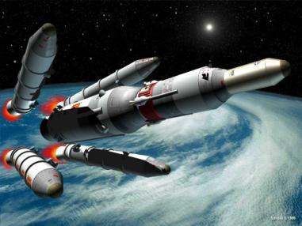
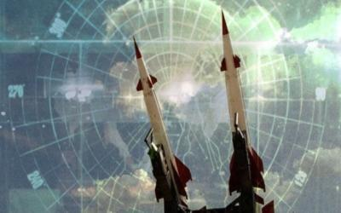
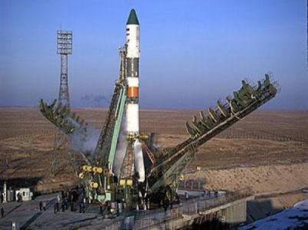
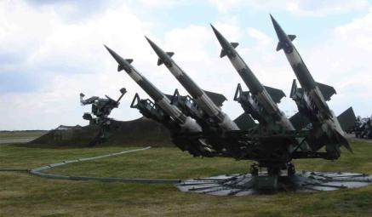
ВОЙСКА ПРОТИВОВОЗДУШНОЙ
И ПРОТИВОРАКЕТНОЙ ОБОРОНЫ
КОСМИЧЕСКИЕ ВОЙСКА
Знак отличия
Знак отличия

Slide 11
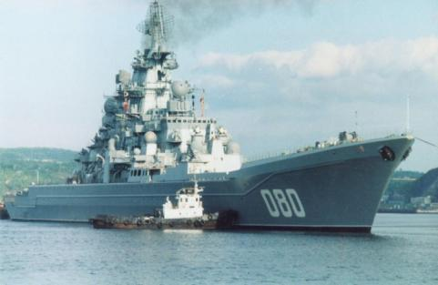
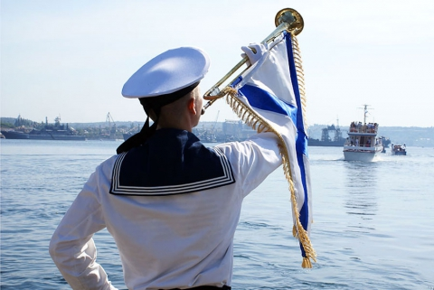
ВИДЫ ВОЙСК
Военно-морской флот — вид вооружённых сил, предназначенный для проведения поисково-спасательных операций, защиты экономических интересов России, ведения боевых действий на морях и океанах.
Эмблема
Знак отличия
Герб
Флаг

Slide 12
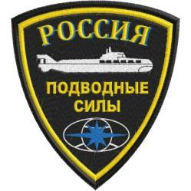
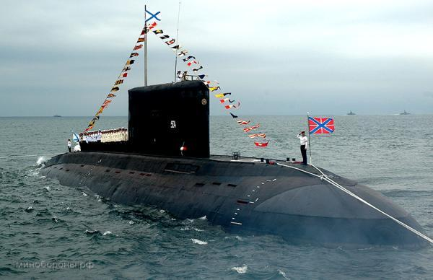
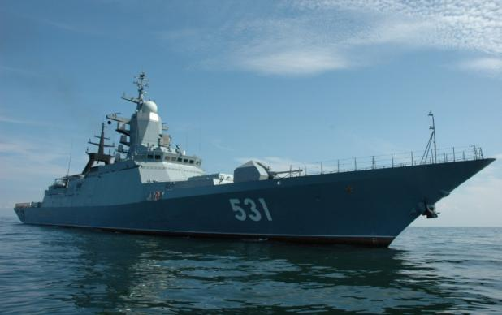
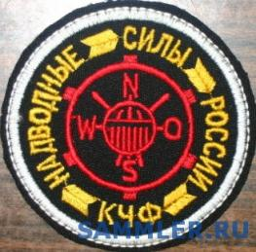
СОСТАВ ВОЕННО-МОРСКОГО ФЛОТА
В составе Военно-морского флота России выделяются:
ПОДВОДНЫЕ СИЛЫ
Знак отличия
НАДВОДНЫЕ СИЛЫ
Знак отличия

Slide 13
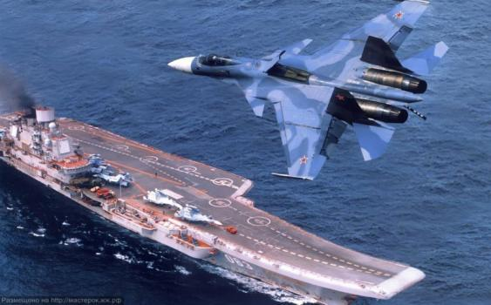
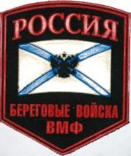
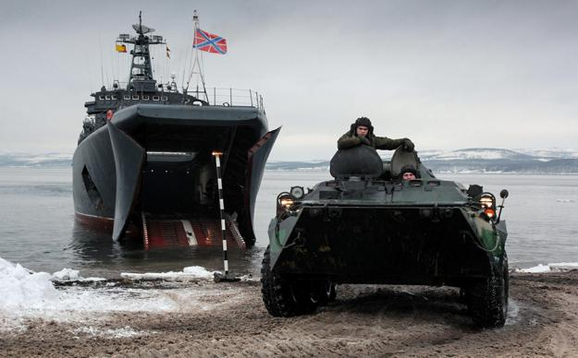
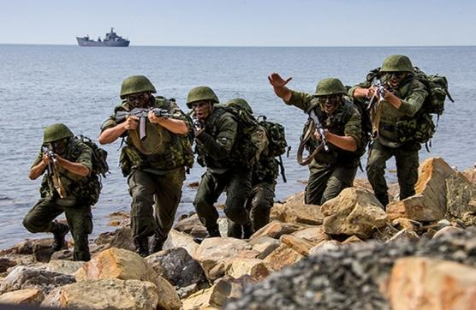
МОРСКАЯ АВИАЦИЯ
Знак отличия
Знак отличия
БЕРЕГОВЫЕ ВОЙСКА
МОРСКАЯ ПЕХОТА

Slide 14
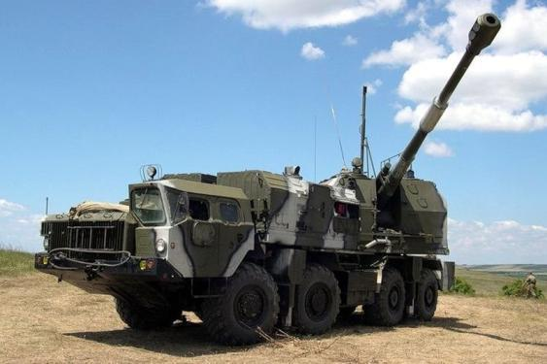
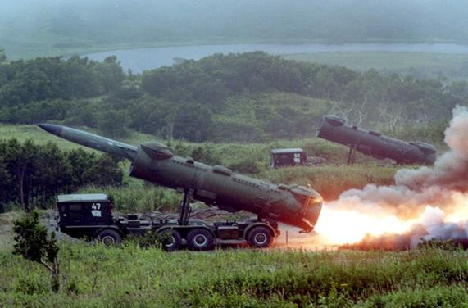
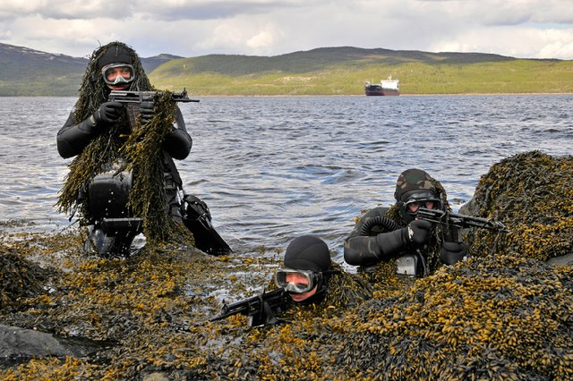
БЕРЕГОВЫЕ РАКЕТНО-АРТИЛЛЕРИЙСКИЕ ВОЙСКА
Знак отличия
СПЕЦНАЗ ВМФ
Знак отличия

Slide 15
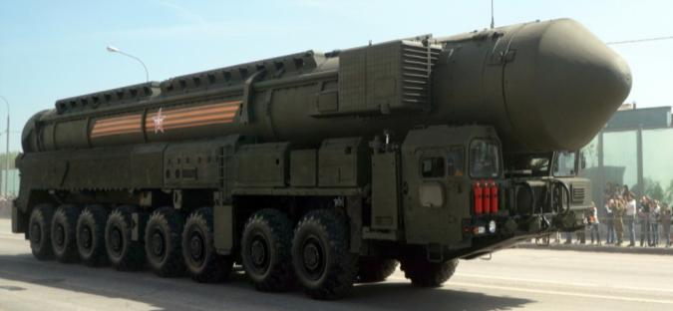
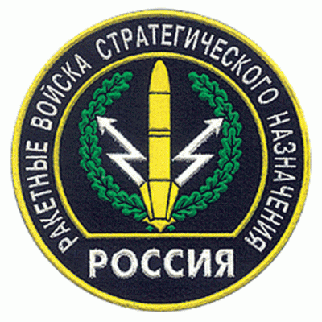
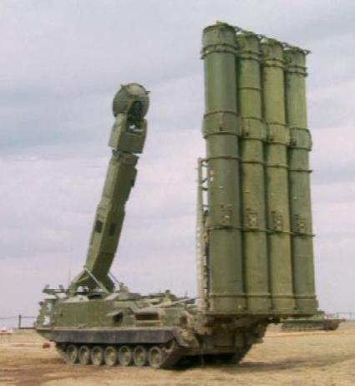
САМОСТОЯТЕЛЬНЫЕ РОДА ВОЙСК
РАКЕТНЫЕ ВОЙСКА СТРАТЕГИЧЕСКОГО НАЗНАЧЕНИЯ (РВСН)
Флаг
Герб
Знак отличия

Slide 16
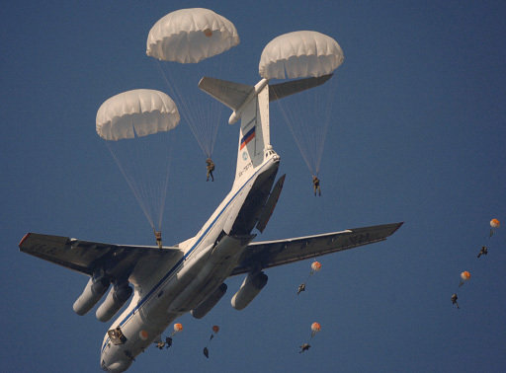
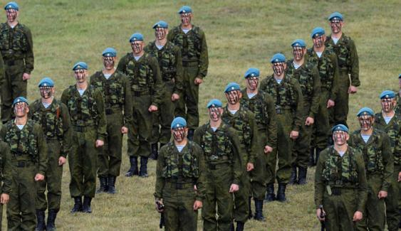
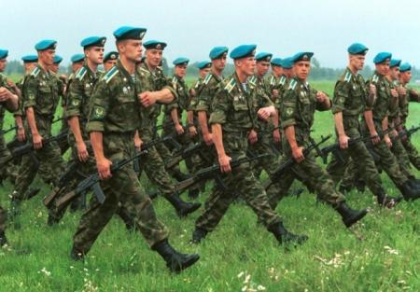
ВОЗДУШНО-ДЕСАНТНЫЕ ВОЙСКА
Флаг
Знак отличия

Slide 17
ЗАКЛЮЧЕНИЕ
Вооружённые силы России располагают крупнейшими в мире запасами оружия массового поражения, в том числе ядерного, и хорошо развитой системой средств его доставки.
СПАСИБО
ЗА ВНИМАНИЕ!

